Slide 1
10.1 생물학적 뉴런에서 인공 뉴런까지
2022. 7. 6.
김 영 철
환경자원연구센터

Slide 2
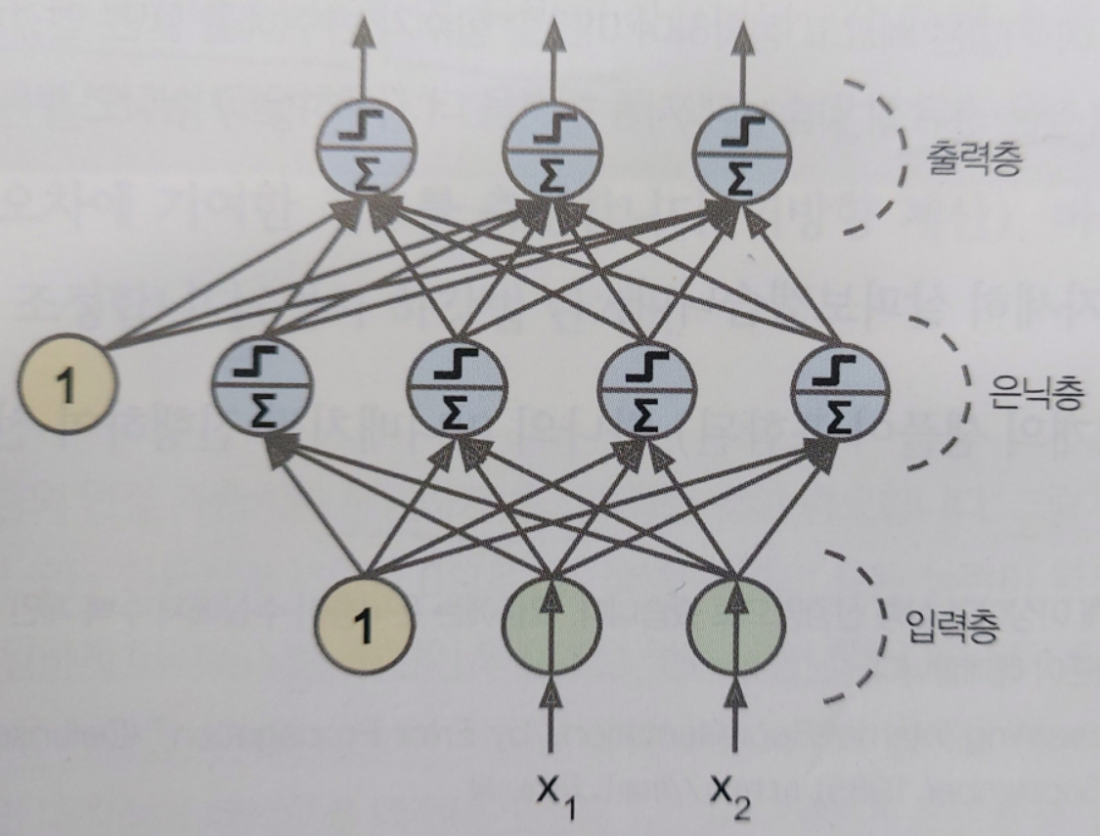
10.1.4 다층 퍼셉트론과 역전파
♣ 다층 퍼셉트론 (MLP)
(통과)입력층 [input layer] 1EA
은닉층 [hidden layer] 1EA 이상
출력층 [output layer] 1EA
상위층
하위층
그림10-7. 입력층(입력 뉴런 2개), 출력층(출력 뉴런 3개)로 구성된 MLP 구조
(편향 뉴런을 표기했지만, 보통 따로 나타내지 않음)

Slide 3
10.1.4 다층 퍼셉트론과 역전파
♣ MLP 연결
출력층을 제외하고 모든 층은 편향 뉴런을 포함하여 다음 층과 완전히 연결
♣ 완전연결층(Fully Connected Layer) or 밀집층(Dense Layer)
내부의 모든 뉴런이 이전 층의 모든 뉴런과 연결되어 있는 층
♣ 피드포워드 신경망 (Feedforward Neural Network, FNN)
신호가 입력→출력의 한 방향으로만 흐름
♣ 심층 신경망 (Deep Neural Network, DNN)
은닉층을 여러 개 쌓아 올린 인공 신경망
* 은닉층 수가 적어도, 신경망이 사용되면 Deep Learning 이라고 말하기도 함.

Slide 4
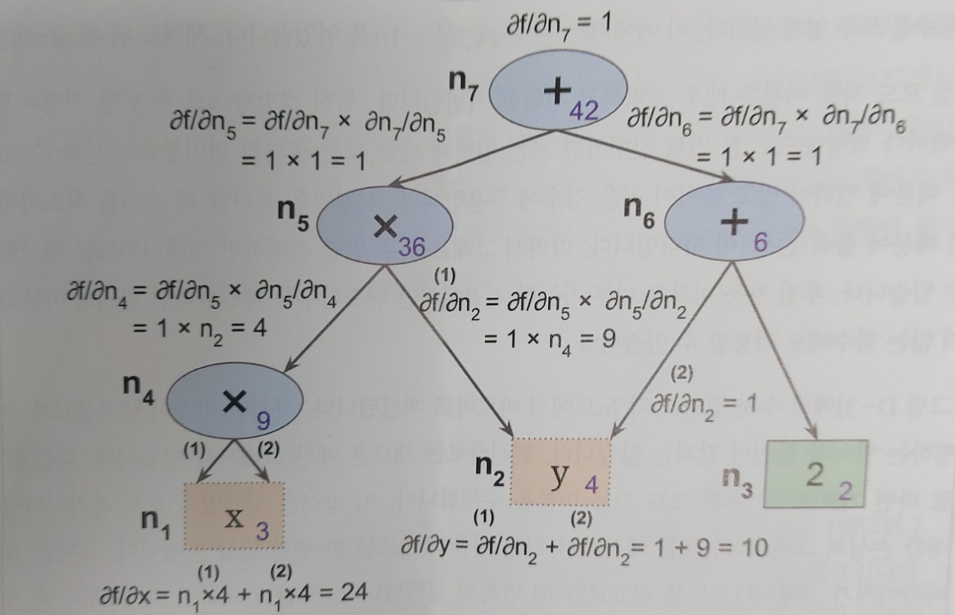
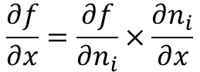
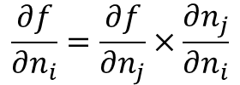
10.1.4 다층 퍼셉트론과 역전파
♣ 역전파(Back Propagation) 훈련 알고리즘
MLP를 어떤 방법으로 훈련?
Rumelhart, Hinton and Williams (1986)
→ 효율적으로 ∇ 값을 자동계산(autodiff)하는 GD Algorithm 제안
네트워크를 두 번 통과하는 것만으로 모든 모델 파라미터에 대한 네트워크 오차의
∇를 계산할 수 있음.
오차 감소를 위해 각 연결가중치와 편향값이 어떻게 바뀌어야 할 지 알 수 있음.
계산된 ∇를 이용, 경사하강법을 적용하여 수렴할 때까지 반복 수행하여 훈련함.
♣ 후진모드 자동미분(Reverse-mode Autodiff.) 역전파 (부록 D-4)
식 D-4. 연쇄 법칙
$$\frac{∂f}{∂x}=\frac{∂f}{∂n_{i}}×\frac{∂n_{i}}{∂x}$$
$$\frac{∂f}{∂n_{i}}=\frac{∂f}{∂n_{j}}×\frac{∂n_{j}}{∂n_{i}}$$
그림 D-3. 후진 모드 자동 미분 (x=3, y=4)
G∇
L∇

Slide 5
10.1.4 다층 퍼셉트론과 역전파
♣ 정방향 계산
계산된 Node 값을 기억
손실 함수를 사용해서 네트워크의 출력 오차를 측정
♣ 역방향 계산
각 출력 연결이 오차에 기여하는 정도를 계산
cf. Chain Rule(연쇄 법칙)을 이용하여 빠르게 계산
출력 오차 기여도는
(Global ∇) x (Local ∇)
다시 이전 층의 연결 가중치가 이 오차에 얼마나 기여 했는가를 측정
입력 층에 도달할 때까지 역방향으로 진행
♣ GD 법
오차가 감소하도록 가중치를 조절
♣ 은닉층의 연결 가중치
Random Number 초기화 (if NOT, Fail in Train !)

Slide 6
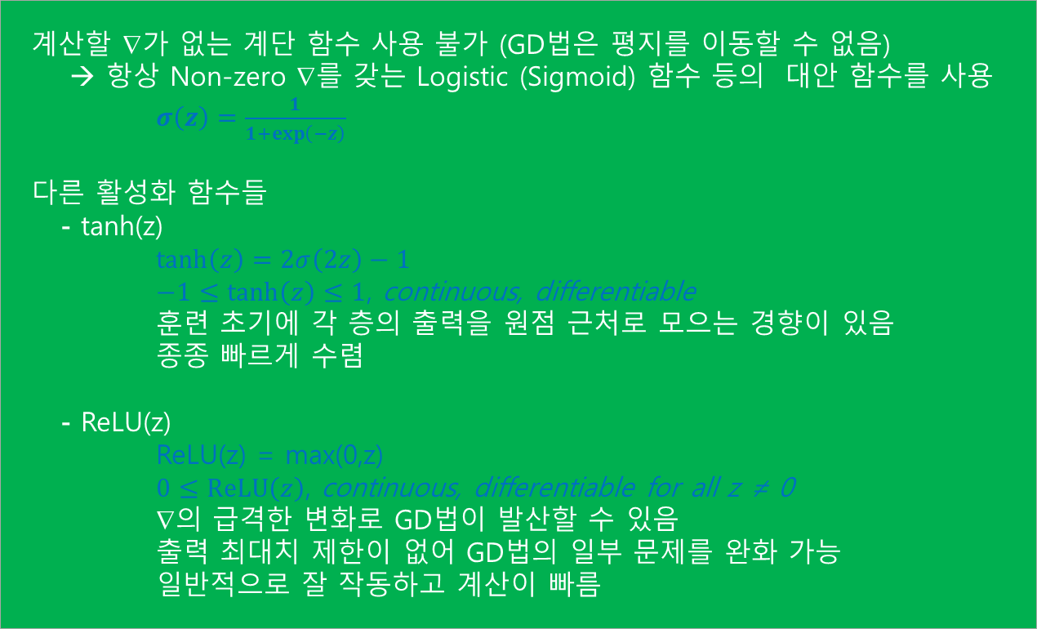
10.1.4 다층 퍼셉트론과 역전파
♣ 역전파 Algorithm에 사용되는 활성화 함수들
계산할 ∇가 없는 계단 함수 사용 불가 (GD법은 평지를 이동할 수 없음)
→ 항상 Non-zero ∇를 갖는 Logistic (Sigmoid) 함수 등의 대안 함수를 사용
$σ\left(z\right)=\frac{1}{1+\exp\left(−z\right)}$
다른 활성화 함수들
- tanh(z)
$\tanh\left(z\right)=2σ\left(2z\right)−1$
$−1≤\tanh\left(z\right)≤1$, continuous, differentiable
훈련 초기에 각 층의 출력을 원점 근처로 모으는 경향이 있음
종종 빠르게 수렴
- ReLU(z)
ReLU(z) = max(0,z)
$0≤\operatorname{ReLU}\left(z\right)$, continuous, differentiable for all z ≠ 0
∇의 급격한 변화로 GD법이 발산할 수 있음
출력 최대치 제한이 없어 GD법의 일부 문제를 완화 가능
일반적으로 잘 작동하고 계산이 빠름

Slide 7
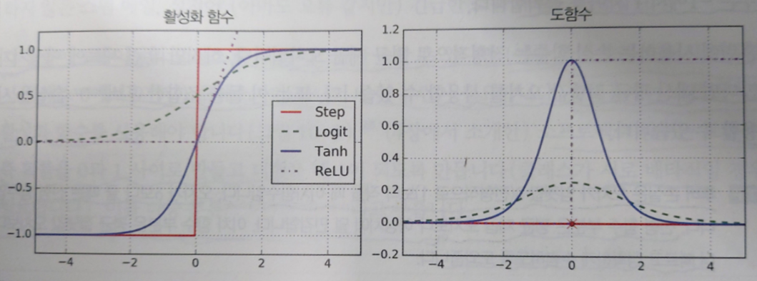
10.1.4 다층 퍼셉트론과 역전파
♣ 활성화 함수의 필요성
선형 변환의 결합 결과는 선형 변환
→ 비선형성이 추가되지 않으면 층이 아무리 많아도 하나의 층과 동일
→ 복잡한 문제에 적용할 수 없음
* 비선형 활성화 함수를 가진 충분히 큰 신경망은 이론적으로 어떤 연속 함수도
근사할 수 있음.
그림10-8. 활성화 함수와 해당 도함수

Slide 8
10.1.5 회귀를 위한 다층 퍼셉트론
♣ 출력 뉴런 갯수
값 1개 예측하는 데 출력 뉴런 1개 필요
다변량 회귀(Multivariate Regression) : 출력 차원마다 출력 뉴런 1개씩 필요
ex) 2D 물체의 중심 위치 예측시 출력 뉴런 2개 필요
2D 물체 주위로 Bounding Box 정의시 너비, 높이를 나타내는 출력 뉴런이
2개 더 필요 → 4개
♣ 출력층 활성화 함수
일반적으로 출력층에 활성화 함수를 사용하지 않고, 어떤 범위의 값도
출력되도록 함
출력이 양수이면, 출력층에 ReLU 또는 Softplus 함수 사용
Softplus(z) = log (1 + exp(z) )
if z < 0, Softplus(z) → 0
if z > 0, Softplus(z) → z
제한된 범위의 값을 예측하려면, Logistic 함수 또는 tanh 함수 사용하고,
레이블의 스케일을 적정 범위로 조정

Slide 9
10.1.5 회귀를 위한 다층 퍼셉트론
♣ 훈련에 사용하는 손실함수
MSE(Mean Square Error, 평균제곱오차): 전형적인 손실함수
MAE(Mean Absolute Error, 평균절대오차): 훈련세트에 이상치가 많을 때
Huber Loss Function : 훈련세트에 이상치가 많을 때
오차 임계값, δ (전형적으로 1로 설정)
if ε < δ, 2차 함수 (더 빠르고 정확한 수렴)
if ε > δ, 선형 함수 (MSE보다 이상치에 덜 민감)
표 10-1. 회귀 MLP의 전형적인 구조
Hyperparameter | General Value
입력 뉴런 수 | 특성마다 하나
은닉층 수 | 문제에 따라 다름, 1~5개
은닉층의 뉴런 수 | 문제에 따라 다름, 10~100개
출력 뉴런 수 | 예측차원마다 1개씩
은닉층의 활성화 함수 | ReLU (or SELU)
출력층의 활성화 함수 | 없음; 양수이면 ReLU/Softplus 함수; 상하한 제한 값이면 Logistic/tanh 함수
손실 함수 | MSE; 이상치있으면 MAE/Huber

Slide 10
10.1.6 분류를 위한 다층 퍼셉트론
♣ 이진 분류 문제에서의 출력층
로지스틱 활성화 함수를 가진 하나의 출력 뉴런만 필요
출력: 0 ~ 1 사이의 실수
* 출력값을 “양성 클래스에 대한 예측 확률”로 해석 가능
음성 클래스에 대한 예측 확률은 “1 – 출력값”
♣ 다중 레이블 이진 분류(Multilabel Binary Classification) 문제에서의 출력층
Label 당 로지스틱 활성화 함수를 가진 한 개의 출력 뉴런이 필요
ex) 메일 분류 기준이 스팸 여부, 긴급 메일 여부이면 두 개의 출력 뉴런 필요
* 모델이 어떤 레이블 조합도 출력이 가능하도록 출력층을 구성
긴급하지 않은 메일
긴급한 메일
긴급하지 않은 스팸 메일
긴급한 스팸 메일 (?, 오류)

Slide 11
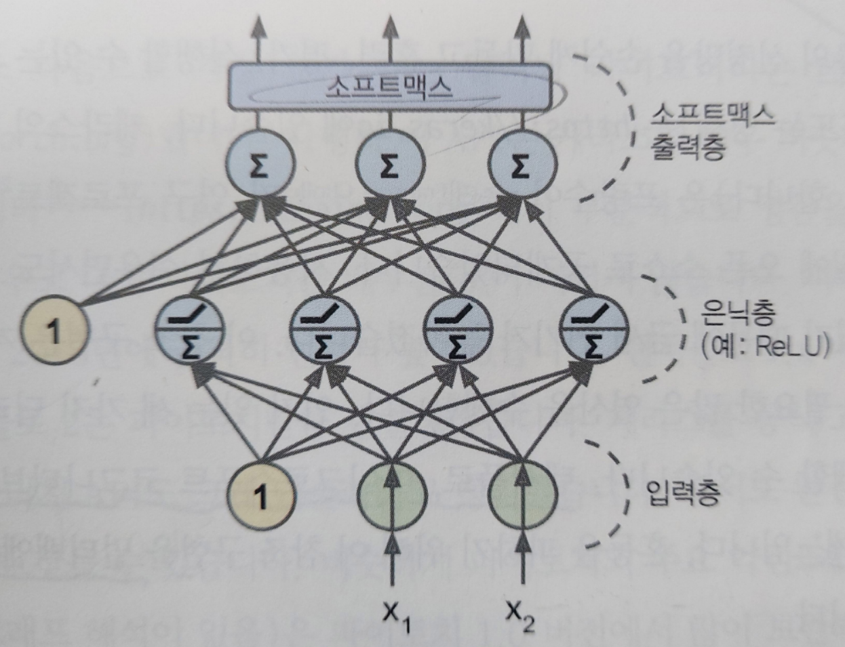
10.1.6 분류를 위한 다층 퍼셉트론
♣ 다중 분류(Multiclass Classification) 문제에서의 출력층
배타적 클래스마다 1개의 출력 뉴런이 필요
ex) 숫자 이미지 분류에서 클래스 0~9까지 클래스마다 하나의 출력 뉴런이 필요
출력층에는 Softmax 활성화함수를 사용
* Softmax 함수: 모든 예측 확률은 0~1사이로 만들고, 그 합이 1이 됨.
그림10-9. 분류에 사용되는 (ReLU와 Softmax를 포함한) 현대적 MLP

Slide 12
10.1.6 분류를 위한 다층 퍼셉트론
표 10-2. 분류 MLP의 전형적인 구조
하이퍼파라미터 | 이진 분류 | 다중 레이블 분류 | 다중 분류
입력층과 은닉층 | 회귀와 동일 | 회귀와 동일 | 회귀와 동일
출력 뉴런 수 | 1개 | 레이블마다 1개 | 클래스마다 1개
출력층의 활성화 함수 | 로지스틱 함수 | 로지스틱 함수 | 소프트맥스 함수
손실 함수 | 크로스 엔트로피 (로그 손실) | 크로스 엔트로피 (로그 손실) | 크로스 엔트로피 (로그 손실)

